Slide 1


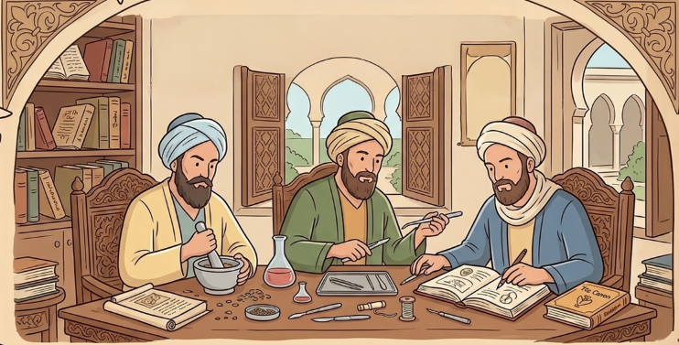

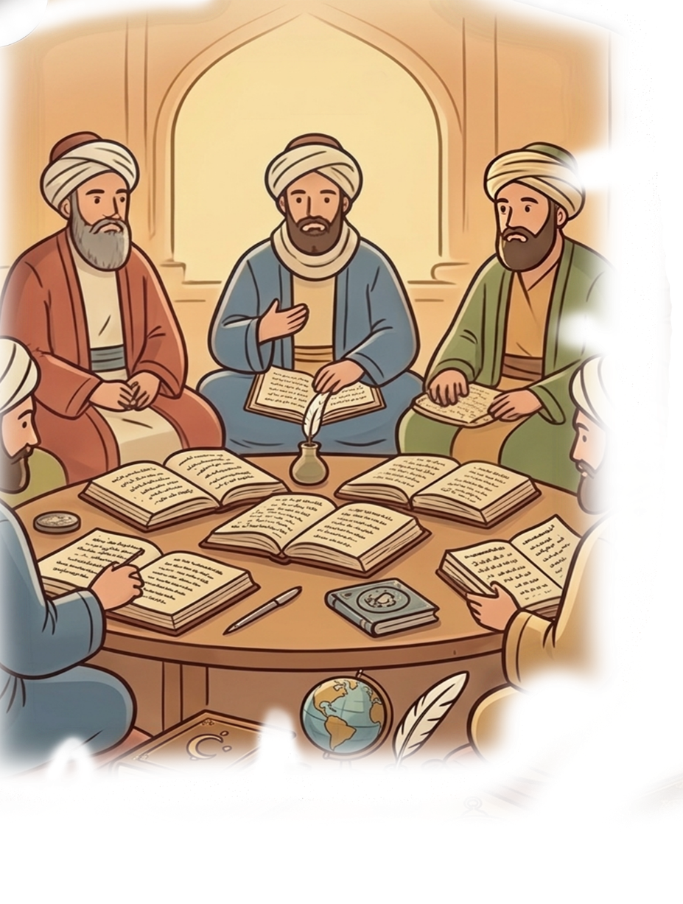

أهمية علماء المسلمين
ساهموا في تطوير الطب والفلك والرياضيات والجغرافيا والفيزياء والكيمياء والفلسفة
نقلوا العلوم القديمة وطوروها
كانوا سببًا في نهضة أوروبا
اعتمدوا على التجربة والملاحظة
إرث علمي غيّر العالم
من هم
علماء المسلمين
برع علماء المسلمين في مختلف العلوم خلال الحضارة الإسلامية، وقدموا إنجازات عظيمة أثرت في العالم حتى يومنا هذا.

Slide 2
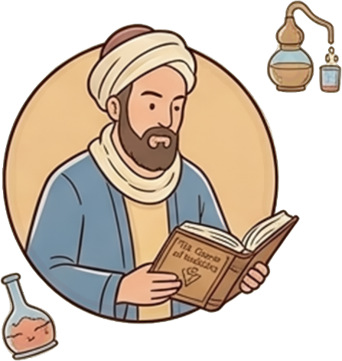
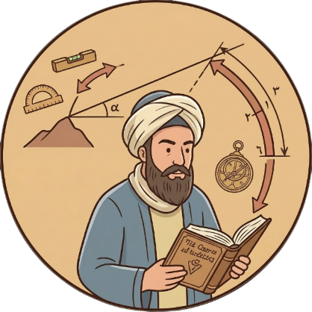
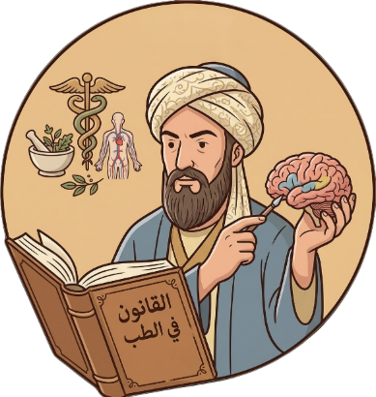
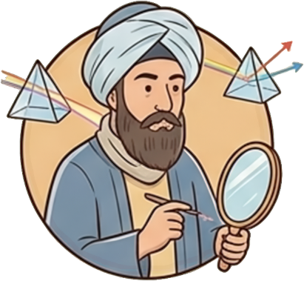
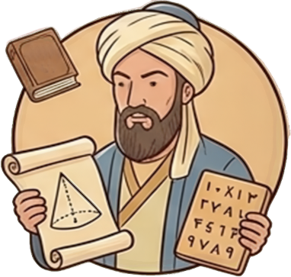
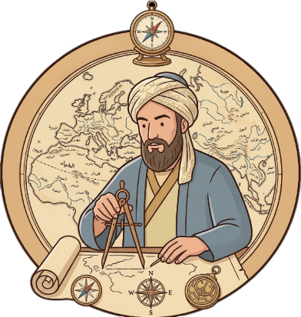
أشهر علماء المسلمين
جابر بن حيان
وضع أسس الكيمياء الحديثة
البيروني
قاس محيط الأرض بدقة كبيرة
ابن سينا
رائد في الطب وصاحب كتاب "القانون في الطب"
ابن الهيثم
عالم في البصريات
ومؤسس علم الضوء
الخوارزمي
مؤسس علم الجبر
وساهم في تطوير الرياضيات
الإدريسي
رسم خرائط دقيقة للعالم

Slide 3


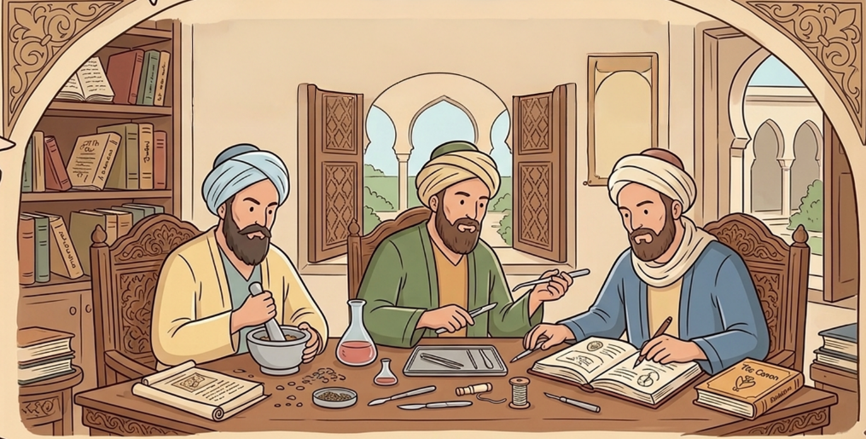




Slide 4
تعليمات الطباعة
  تجهيز ورقة بمقاس A4
  الضغط على امر الطباعة ctrl+P لطباعة الوجه الأول
  بعد طباعة الوجه الأول عكس وجه الورقة في الطابعة
  الضغط على امر الطباعة ctrl+Pلطباعة الوجه الثاني
  طي الورقة كما بالشكل

Slide 5

Notes:
هذا القالب من تصميم موقع انجز ( ingez-ppt.com ) : موقع عربي متخصص بتصميم قوالب البوربوينت باللغة العربية

Slide 6

الخطوط المستخدمة في القالب
El Messiri الرابط
تم تصميم هذا القالب بواسطة موقع انجز ingez-ppt ولا يحق لأي شخص إعادة نشر أو توزيع ملفات القوالب أو إصدارات معدلة في مواقع اونلاين أخرى بدون إذن خطي من انجز
Notes:
هذا القالب من تصميم موقع انجز ( ingez-ppt.com ) : موقع عربي متخصص بتصميم قوالب البوربوينت باللغة العربية

